Slide 1
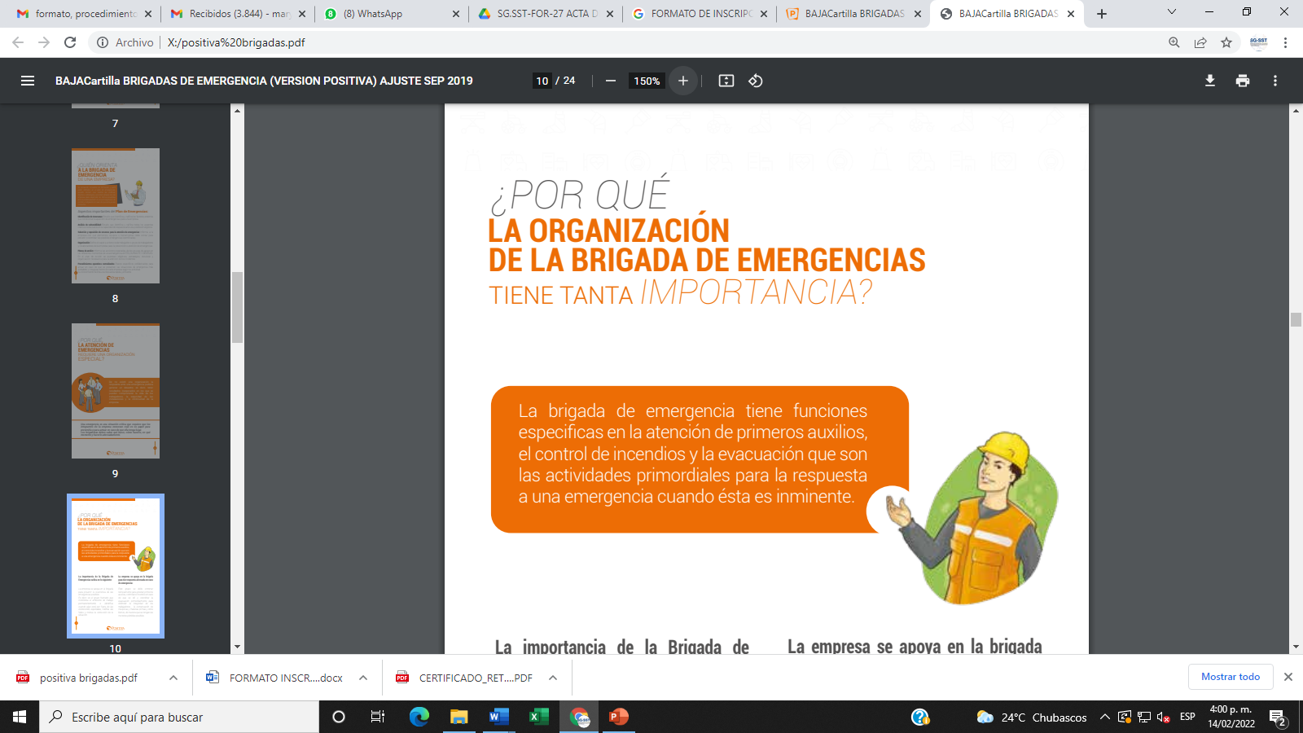
CONVOCATORIA
La empresa se apoya en la brigada para prevenir la ocurrencia de las emergencias posibles. Es decir, es el grupo humano que monitorea el ambiente de trabajo permanentemente e identifica cuando algo está por fuera de las condiciones esperadas, notifica las fallas y motiva la corrección de la situación.
ES POR ESTO QUE:
Este grupo se debe entrenar técnicamente para prestar primeros auxilios, controlar el incendio en caso de que se dé y coordinar la evacuación primordialmente para defender la integridad de los trabajadores , la conservación de máquinas y materias primas y otros bienes, de manera que se tengan las menores pérdidas posibles

Slide 2




Fecha: Desde el 16 al 28 de Febrero del 2022
CONVOCATORIA
QUIERES SER BRIGADISTA ?
SÉ BRIGADISTA:
Primeros auxilios.
Evacuación y Rescate
Contraincendios.
PERFIL DEL BRIGADISTA
Tener permanencia dentro de la empresa.
Saludable físicamente apto para labores de emergencia.
Tranquilo, sensato.
Excelente desempeño laboral.
Debe ser mayor de edad.
No mayor a 60 años.
Estar en adecuado estado físico y mental.
Conocer la empresa y sus procesos
Disciplina, responsabilidad y compromiso con la empresa.
Personas dinámicas, serenas y fuertes
Poseer liderazgo que permita la participación y creatividad de otros integrantes.
Buenas relaciones personales
Disposición para trabajar en equipo
Disposición y voluntad para trabajar en este tipo de actividad.
Disposición para jornadas de formación y entrenamiento
QUE SON: Las brigadas son grupos de personas organizadas y capacitadas para emergencias, serán responsables de combatirlas de manera preventiva o ante eventualidades de un alto riesgo, emergencia, siniestro o desastre y cuya función está orientada a salvaguardar a las personas, sus bienes, y el entorno de los mismos.
INSCRIPCIONES ABIERTAS
EN
RECURSOS HUMANOS
SEGURIDAD Y SALUD EN EL TRABAJO

